Slide 1
Один неграмотный пришёл с поклоном к грамотею:
– Будь другом, напиши письмо, а то я не умею...
– Нет, не могу, нога болит, - ответил хмуро тот. –
Через неделю приходи, авось, болезнь пройдёт.
– Да разве пишешь ты ногой? - неграмотный спросил.
– Нет, мне по адресу с письмом ходить не хватит сил.
Почерк у меня такой, трудись хоть целый год,
Но без меня моё письмо никто не разберёт.

Slide 2
КУКАРЯМБА

Slide 3
Суффиксы -ЕК и -ИК в именах существительных

Slide 4
Путь 1:
взять готовое правило.
Путь 2:
самим изобрести это правило.

Slide 5
Сравнение с эталоном
Ед.ч. | Мн.ч.
кузнеч..к сыноч…к мяч…к ореш..к | кузнечики сыночки мячики орешки

Slide 6
Выделите суффиксы и сравните данные слова. Устно сделайте вывод, когда в слове пишется суффикс –ик– , а когда суффикс – ек–.
Есть карандашик – нет карандашика
Есть клубочек – нет клубочка
Есть шалашик – нет шалашика
Есть пенёчек – нет пенёчка
Вывод:
Мы сравнили слова…………..
Заметили……………………………

Slide 7
Алгоритм определения гласной в суффиксах –ЕК-,-ИК-
Поставить слово в форму Р.п., подставляя слова нет, много
Если гласная выпадает, то пишется суффикс
-ЕК-.
Если гласная не выпадает, то пишется суффикс
–ИК-.

Slide 8
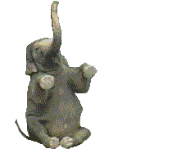
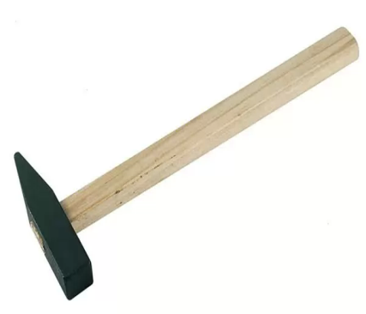
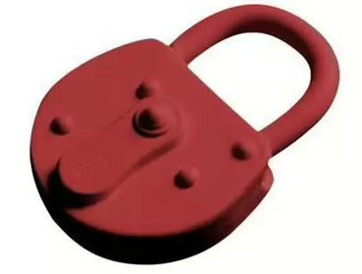
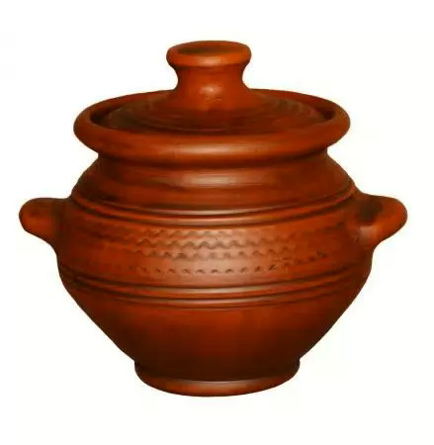
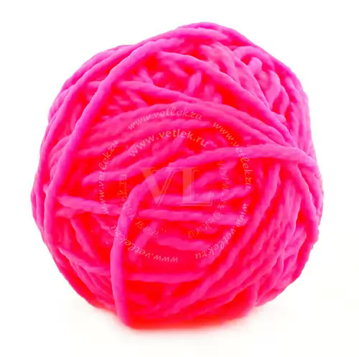
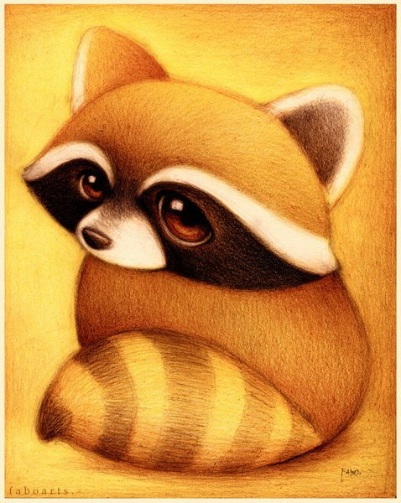
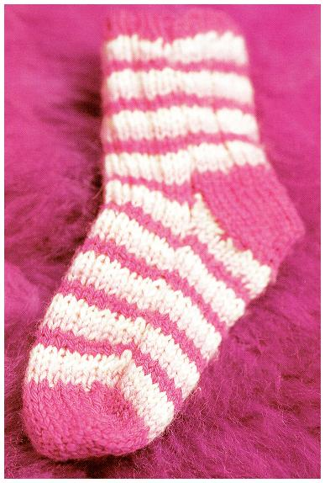
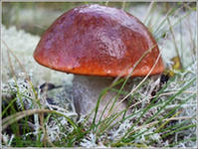
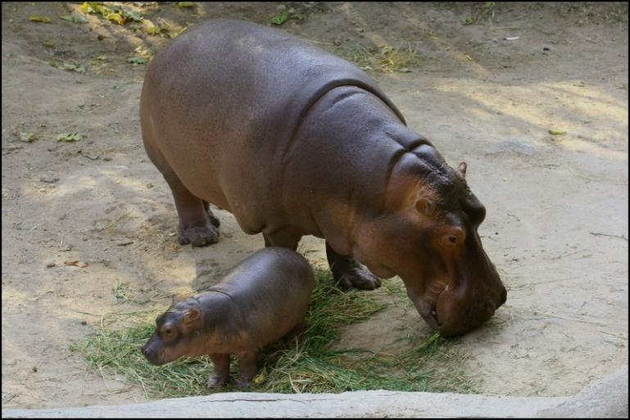

Slide 9
ик | ек
Слоник Котик Енотик бегемотик | Цветочек Горшочек Грибочек Клубочек Замочек Молоточек

Slide 10
Оцените свою работу на уроке.
у меня всё получилось
у меня остались сомнения
я ничего не понял

